Slide 1

QUINT LISA Nordic Data Portal
Nordic Center of Excellence:
Quality in Nordic Teaching (QUINT)
Professor Kirsti Klette, Center Director
Post Doc Mark White
Data Manager Bjørn Sverre Gulheim

Slide 2








Nordisk: Fem land, åtte institusjoner, 70 forskere

Slide 3
Komparative klasseromsdata: alle fem nordiske land
Video data: matematikk, morsmål, samfunnsfag (rå data og kodede data)
Student survey data
Skole bakgrunn data
Lærer data (utdanning/ erfaring, etter- og videreutdanning)
Samtykker som åpnet for deling og gjenbruk / flerbruk av data
  Forskning: nordiske / internasjonale forskere
  Undervisning: Lærerutdanning
  Etter – og videreutdanning

Slide 4
Data portal: QUINT LISA nordic data portal
Sikker lagring: Lagringshotell – lokal server UiO (TSD)
Lagringshotellet
Dataområde
Brukerområde (deling av notater, koding, analyser osv.)
Dataområde:
Organisert etter land
    Danmark (Video data, survey data, lærerdata, skoleinformasjon)
    Finland (Video data, survey data, lærerdata, skoleinformasjon)

Slide 5
Tilgang – regulert via et nettskjema
Alle forskerne tilknyttet senteret ‘eligible’ (andre må søke)
Gradert tilgang – avhengig av
  Type data de vil ha tilgang til (eks rå-videodata, survey data, skole data)
  Kodede videodata forutsetter opplæring/ sertifisering i kodingsmanualen vi har brukt (eks PLATO manualen)

Slide 6
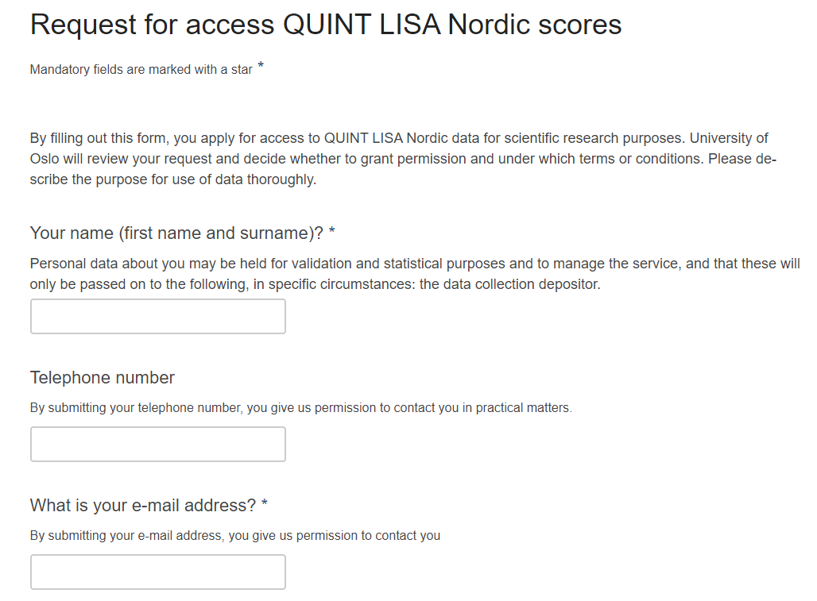
Eksempel: Nettskjema tilgang til LISA nordic data

Slide 7
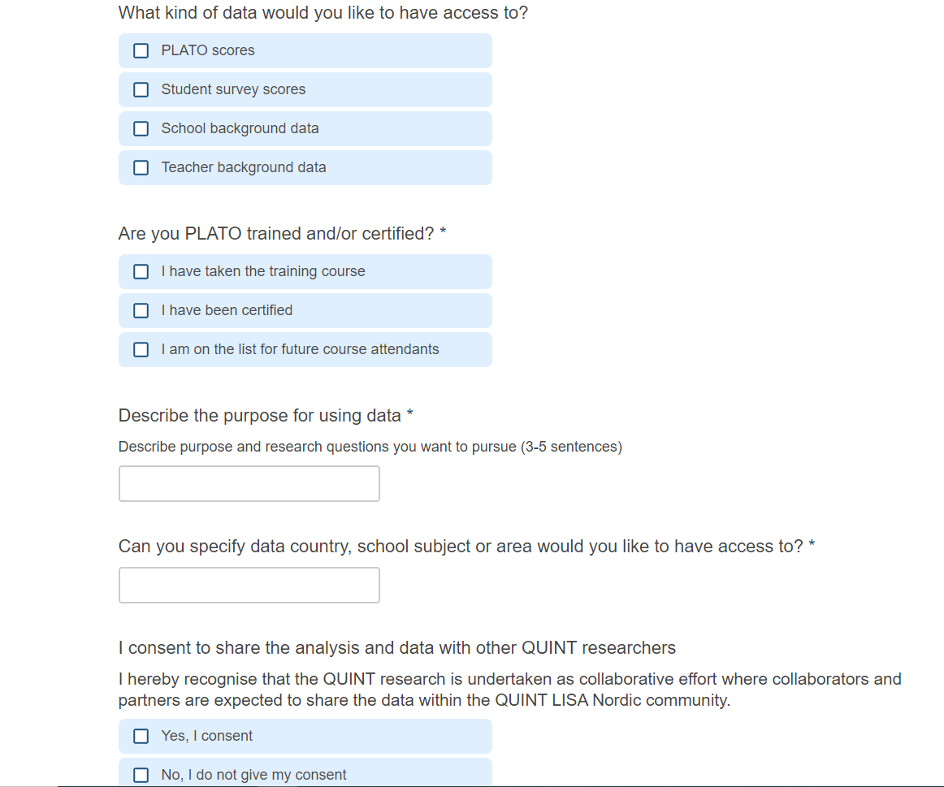
Eksempel gradert tilgang

Slide 8
Brukere
Så langt 20-25 (+10) aktive brukere
Brukerne fornøyd med kvalitet / tilgang/ organisering
  Overføre til eget (sikkert/ kryptert) område
  Rådataene (video) – tilgang via TSD (ikke helt oppe og går ennå)
Forutsetter aktiv kuratering/ monitorering
  Data Manager: Gate keeper
Jobber med et Delingsområde
Gjøre Metadata åpent tilgengelig

Slide 9

Kommentarer – Spørsmål?

